Slide 1
Многопараметрический мониторинг и информационные технологии обеспечения безопасности интенсивной терапии детей в критических состояниях
НИИ Неотложной Детской Хирургии и Травматологии
Отдел новых технологий, Отделение анестезиологии и реанимации
С.Б. Арсеньев, В.Г. Амчеславский
arseniev@doctor-roshal.ru

Slide 2
«Мы столько можем, Сколько знаем» Френсис Бэкон
НИИ Неотложной Детской Хирургии и Травматологии
Отдел новых технологий, Отделение анестезиологии и реанимации

Slide 3
План доклада
НИИ Неотложной Детской Хирургии и Травматологии
Отдел новых технологий, Отделение анестезиологии и реанимации
Концепция мультимедийного многопараметрического мониторинга
Мониторинг ауторегуляции мозгового кровотока
Интегральный индекс КЩС
Заключение. Принцип «ANY TIME ANY PLACE»
Говорит профессор В.Г. Амчеславский

Slide 4
Мультимедийные информационные потоки в ОАР
НИИ Неотложной Детской Хирургии и Травматологии
Отдел новых технологий, Отделение анестезиологии и реанимации
Медицинские документы
Лабораторные данные
Изображения
Живое видео
Мониторинг в реальном времени
Электронный архив мониторинга

Slide 5
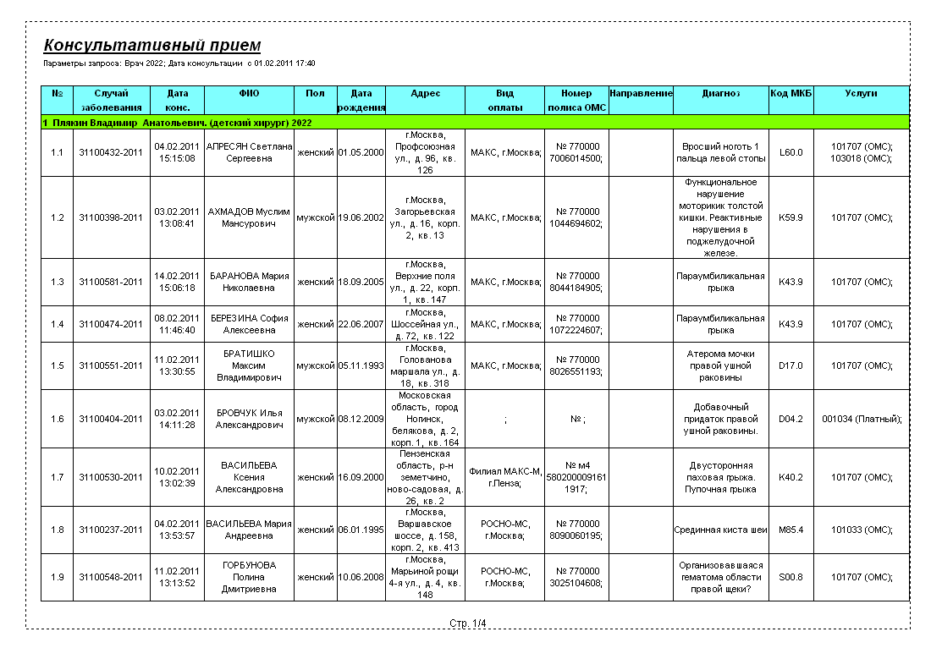
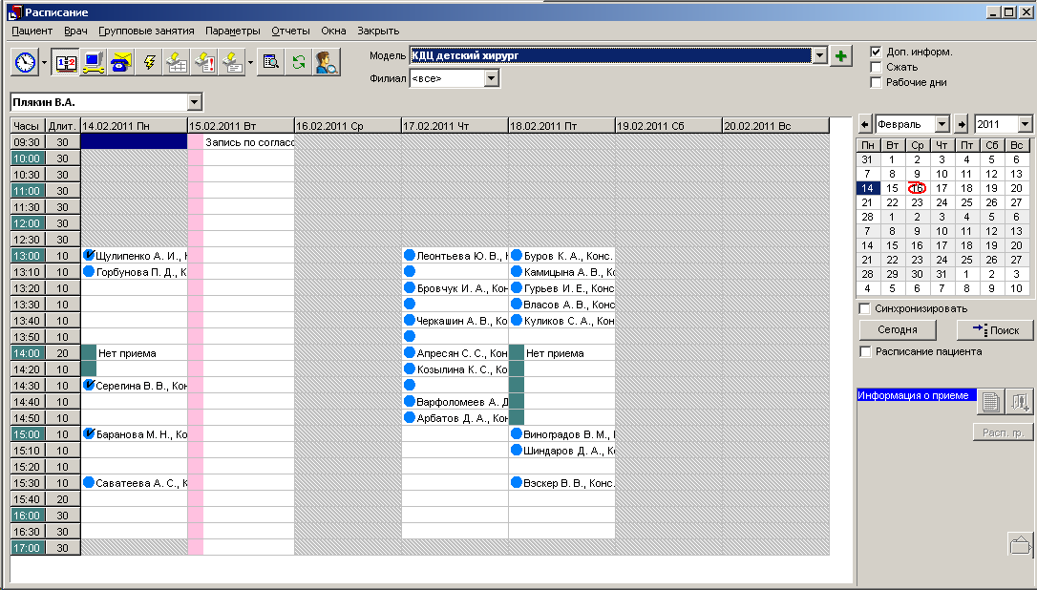
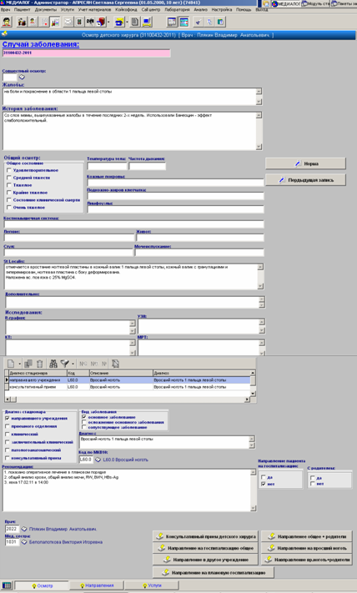
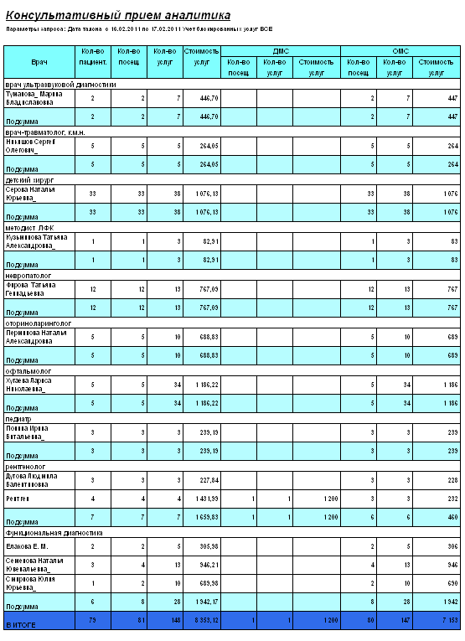
Медицинские документы
НИИ Неотложной Детской Хирургии и Травматологии
Отдел Новых Технологий

Slide 6
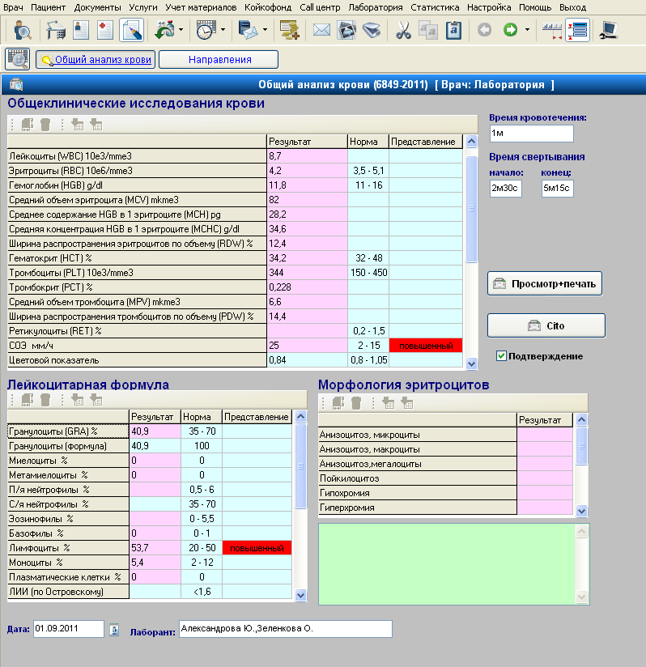
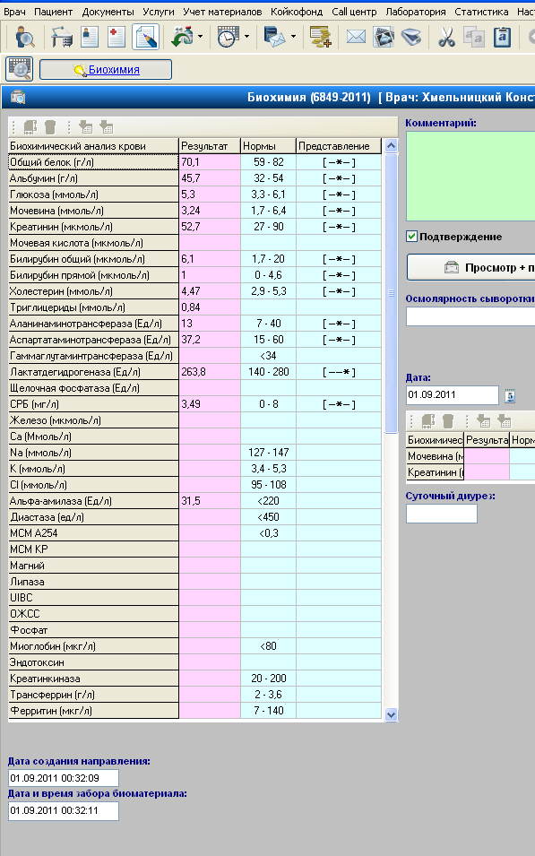
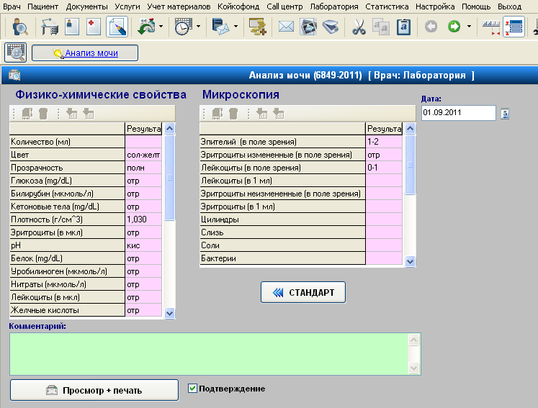
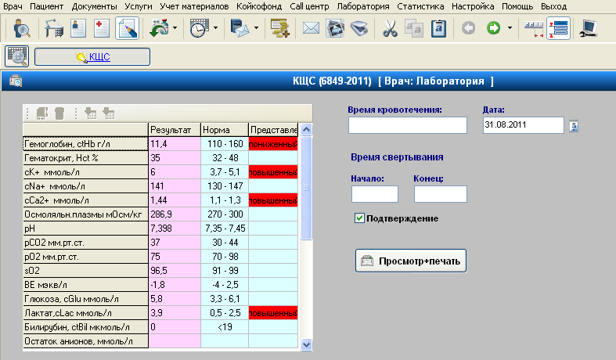
Лабораторные тесты
НИИ Неотложной Детской Хирургии и Травматологии
Отдел новых технологий, Отделение анестезиологии и реанимации

Slide 7
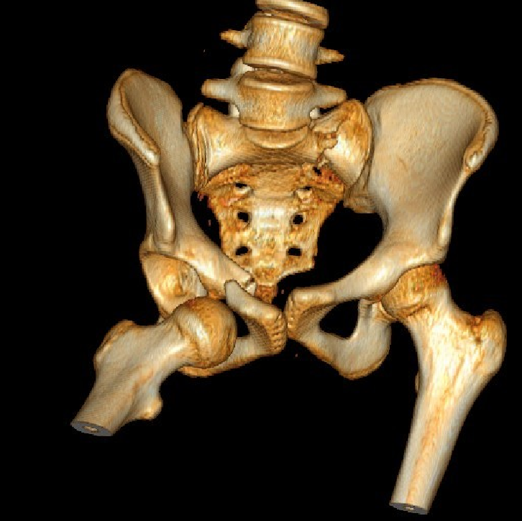
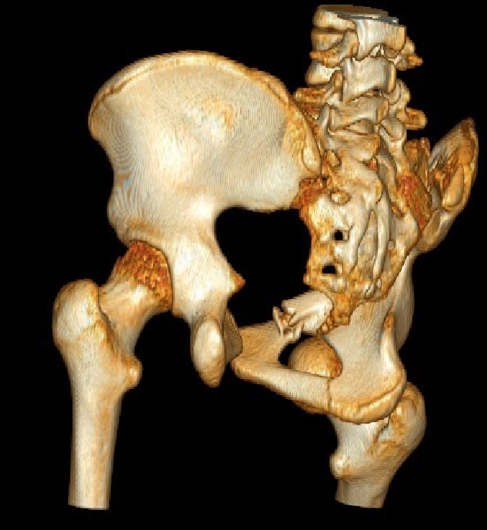
Медицинские изображения
НИИ Неотложной Детской Хирургии и Травматологии
Отдел новых технологий, Отделение анестезиологии и реанимации

Slide 8
Интеграция с оборудованием
НИИ Неотложной Детской Хирургии и Травматологии
Отдел новых технологий, Отделение анестезиологии и реанимации

Slide 10
Интерфейс ПО визуализации архива мониторинга
НИИ Неотложной Детской Хирургии и Травматологии
Отдел новых технологий, Отделение анестезиологии и реанимации

Slide 11
Мониторинг ауторегуляции мозга
НИИ Неотложной Детской Хирургии и Травматологии
Отдел новых технологий, Отделение анестезиологии и реанимации
Тяжелая черепно-мозговая и сочетанная травма детей – одно из важнейших направлений клинической работы нашего Института
Накоплена и развивается уникальная база данных инвазивного мониторинга центральной и церебральной гемодинамики
Более 100 пациентов с мониторингом ВЧД и инвазивным измерением АД, от 1 до 65 суток пребывания в ОАР (в среднем 15)

Slide 12
Pressure Reactivity index (PRx)
НИИ Неотложной Детской Хирургии и Травматологии
Отдел новых технологий, Отделение анестезиологии и реанимации

Slide 13
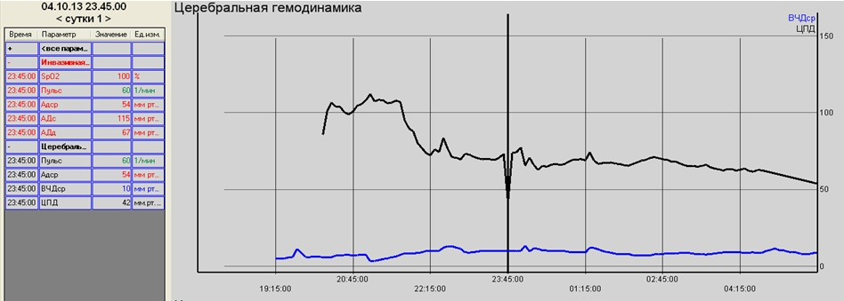
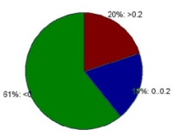
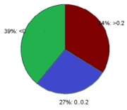
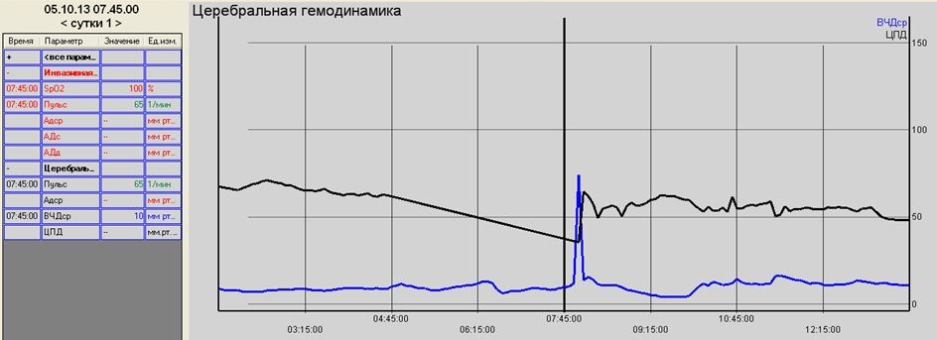
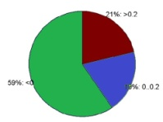
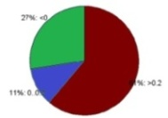
Новые индексы ауторегуляции
НИИ Неотложной Детской Хирургии и Травматологии
Отдел новых технологий, Отделение анестезиологии и реанимации
VRx – Variation Reactivity index
IRx – Information Reactivity index
LPRx – длинный PRx

Slide 14
ПО мониторинга ауторегуляции мозга
НИИ Неотложной Детской Хирургии и Травматологии
Отдел новых технологий, Отделение анестезиологии и реанимации

Slide 15
Интегральный КЩС
НИИ Неотложной Детской Хирургии и Травматологии
Отдел новых технологий, Отделение анестезиологии и реанимации

Slide 16
Обученный нейросетевой классификатор
НИИ Неотложной Детской Хирургии и Травматологии
Отдел новых технологий, Отделение анестезиологии и реанимации
pH
pO₂
pCO₂
sO₂
sBE
Na
K
Ca
Cl
Лактат
Билирубин
Гемоглобин
Гематокрит
Анионы
Глюкоза
10
хорошо
вход
выход
Интегральный КЩС
0
плохо
-10
Обучение и тестирование
367 пациентов с 2012 по 2015 годы, более 16000 КЩС

Slide 17
Эффект ГБО
НИИ Неотложной Детской Хирургии и Травматологии
Отдел новых технологий, Отделение анестезиологии и реанимации
Пациентка Ф., 12 лет
Открытая ЧМТ
Выздоровление

Slide 18
Принцип «ANY TIME, ANY PLACE»
НИИ Неотложной Детской Хирургии и Травматологии
Отдел новых технологий, Отделение анестезиологии и реанимации

Slide 19
Спасибо
НИИ Неотложной Детской Хирургии и Травматологии
Отдел новых технологий, Отделение анестезиологии и реанимации

Slide 20
Говорит Профессор Валерий Генрихович Амчеславский
НИИ Неотложной Детской Хирургии и Травматологии
Отдел Новых Технологий

